Slide 1
Отчёт по лабораторной работе №4
ван яо

Slide 2
Цель работы
Получение практических навыков работы в консоли с расширенными атрибутами файлов процесс выполнения задания

Slide 3
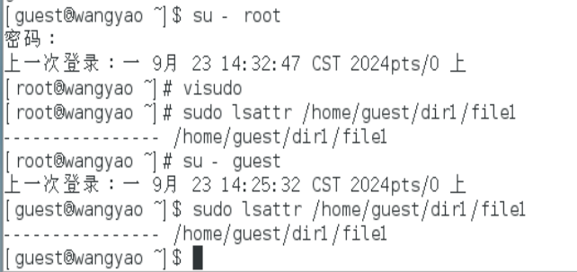
Содержание
1.От имени пользователя guest определите расширенные атрибуты файла /home/guest/dir1/file1 командой lsattr /home/guest/dir1/file1
2.Установите командой chmod 600 file1 на файл file1 права, разрешающие чтение и запись для владельца файла.

Slide 4
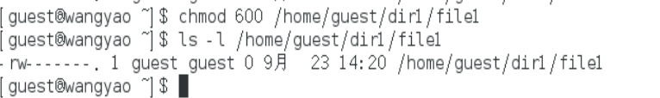
Содержание
3.Попробуйте установить на файл /home/guest/dir1/file1 расширенный атрибут a от имени пользователя guest: chattr +a /home/guest/dir1/file1 В ответ вы должны получить отказ от выполнения операции

Slide 5

Содержание
4.Зайдите на третью консоль с правами администратора либо повысьте свои права с помощью команды su. Попробуйте установить расширенный атрибут a на файл /home/guest/dir1/file1 от имени суперпользователя: chattr +a /home/guest/dir1/file1

Slide 6
Содержание
5.От пользователя guest проверьте правильность установления атрибута: lsattr /home/guest/dir1/file1

Slide 7

Содержание
6.Выполните дозапись в файл file1 слова «test» командой echo "test" /home/guest/dir1/file1 После этого выполните чтение файла file1 командой cat /home/guest/dir1/file1 Убедитесь, что слово test было успешно записано в file1.

Slide 8

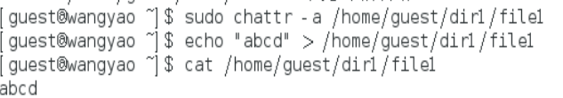
Содержание
7.Попробуйте удалить файл file1 либо стереть имеющуюся в нём информацию командой echo "abcd" > /home/guest/dirl/file1 Попробуйте переименовать файл.

Slide 9
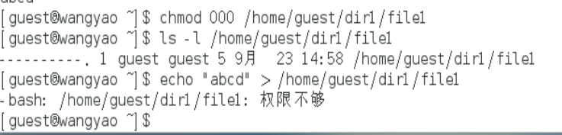
Содержание
8.Попробуйте с помощью команды chmod 000 file1 установить на файл file1 права, например, запрещающие чтение и запись для владельца файла.

Slide 10
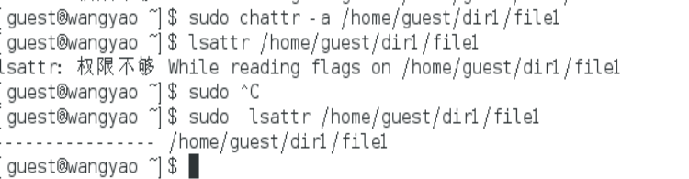
Содержание
9.Снимите расширенный атрибут a с файла /home/guest/dirl/file1 от имени суперпользователя командой chattr -a /home/guest/dir1/file1

Slide 11
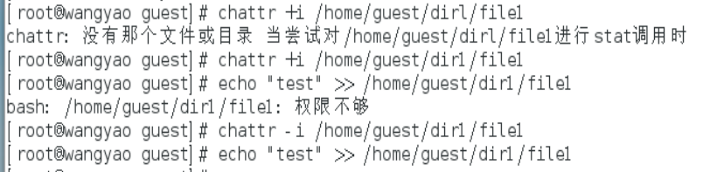
Содержание
10.Повторите ваши действия по шагам, заменив атрибут «a» атрибутом «i». Удалось ли вам дозаписать информацию в файл? Ваш и наблюдения занесите в отчёт

Slide 12
Выводы
Получил практические навыки работы в консоли с расширенными атрибутами файлов

Slide 13
спасибо

